Slide 1
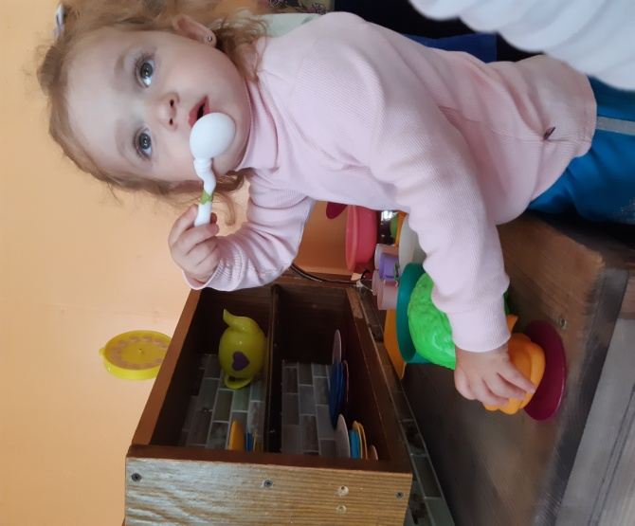
Культура питания в детском саду — наука, необходимая в современной жизни. Фаст-фуд, который выглядит привлекательно в условиях вечной нехватки времени, так и норовит вытеснить здоровую пищу из нашего рациона. Это совсем не полезно для растущего детского организма. Поскольку дети проводят большую часть дня в детском саду, то именно на воспитателей ложится обязанность научить ребенка полезно, вкусно, красиво и, самое главное, аккуратно питаться.
Уроки этикета начинаются уже в раннем возрасте. Ребенок учится не только правильно вести себя за столом, но и уверенно пользоваться столовыми приборами, быть опрятным и вежливым.

Slide 2
Формирование культурно-гигиенических навыков за столом
По мере взросления ребенка его навыки поведения за столом совершенствуются. Зайти в группу ясельную и старшую, и вы не только увидите, но и услышите разницу. Малыши сидят абы как в силу своего возраста и неусидчивости, крошки раскиданы, пытаются болтать — не везде, конечно, но это типичная картина. И взять старшую группу: дети сидят и спокойно едят, никто не болтает, не смеется. После еды вытираются салфеткой, благодарят нянечку и помогают дежурному убрать за собой посуду.
Детей раннего возраста (1-2 года) учат:
мыть руки перед едой и вытирать их насухо полотенцем (с помощью взрослого);
садиться за стул;
пользоваться чашкой: держать ее таким образом, чтобы жидкость не пролилась, пить не торопясь;
пользоваться ложкой;
вытираться салфеткой после еды;
самостоятельно есть ложкой густую пищу, есть с хлебом;
после окончания приема пищи выходить из-за стола и задвигать стул.
Детей первой младшей группы (2-3 года) учат:
самостоятельно мыть руки перед едой, насухо вытирать их полотенцем;
опрятно есть, держа ложку в правой руке;
вытираться салфеткой после еды;
благодарить после еды.
Детей второй младшей группы (3-4 года) учат:
самостоятельно и аккуратно мыть руки с помощью мыла, насухо вытираться полотенцем, вешать полотенце на свое место;
правильно пользоваться столовыми приборами;
кушать аккуратно: не крошить хлеб, пережевывать пищу с закрытым ртом.
Детей средней и старшей групп (4-5 лет, 5-6 лет) учат:
брать пищу небольшими порциями;
есть тихо;
правильно пользоваться столовыми приборами (вилкой, ложкой,);
сидеть с прямой спиной;
аккуратно составлять посуду после еды;
Дети подготовительной к школе группы (6-7 лет) закрепляют полученные навыки культуры поведения за столом: не кладут локти, сидят прямо, тщательно пережевывают пищу, правильно пользуются столовыми приборами.

Slide 3


Slide 4
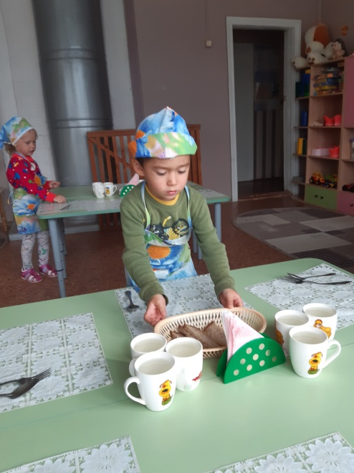
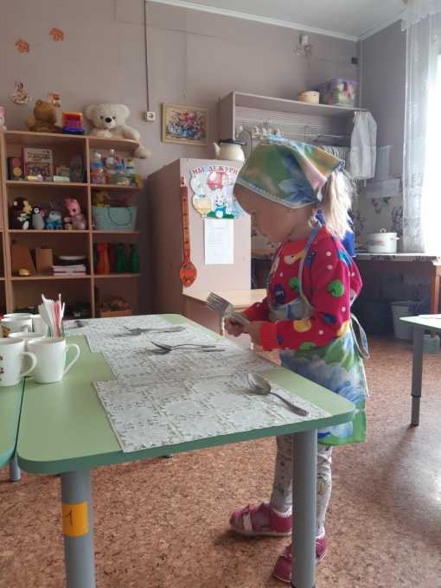
Формы привития культуры питания
Формы привития культуры питания в детском саду разнообразны. Одной из них является дежурство. Дежурным по столам выдают нарядную форму, состоящую из цветных колпачков и фартучков. Все эта одежда хранится в «Уголке дежурного».
Дежурить дети начинают со второй младшей группы, в конце учебного года. Дежурный помогает нянечке накрыть стол, за которым сам кушает. Дошкольник расставляет стаканы, кладет салфетки, ложки, ставит хлебницы.
В средней группе дети закрепляют навыки сервировки стола. Во втором полугодии обязанностей прибавляется: расставить блюдца, которые предварительно поставила на стол нянечка, вложить в стаканы салфетки, убрать после еды хлебницы и стаканы с салфетками.
В старшей и подготовительной группах дежурные могут самостоятельно сервировать стол и прибираться после приема пищи.

Slide 5
ФОРМИРОВАНИЕ КУЛЬТУРНО_ГИГИЕНИЧЕСКИХ НАВЫКОВ
Введение
Культурно-гигиенические навыки очень важная часть культуры поведения. Необходимость опрятности, содержание в чистоте лица, тела, прически, одежды, обуви продиктованы не только требованиями гигиены, но и нормами человеческих отношений. Дети должны понимать, что если они регулярно будут соблюдать эти правила, то у них проявляется уважение к окружающим и возникнет представление о том, что неряшливый человек, не умеющий следить за собой, своей внешностью, поступками, как правило, не будет одобрен окружающими людьми.
Воспитание у детей навыков личной и общественной гигиены играет важнейшую роль в охране их здоровья, способствует правильному поведению в быту, в общественных местах. В конечном счете, от знания и выполнения детьми необходимых гигиенических правил и норм поведения зависит не только их здоровье, но и здоровье других детей и взрослых. В процессе повседневной работы с детьми необходимо стремиться к тому, чтобы выполнение правил личной гигиены стало для них естественным, а гигиенические навыки с возрастом постоянно совершенствовались

Slide 6
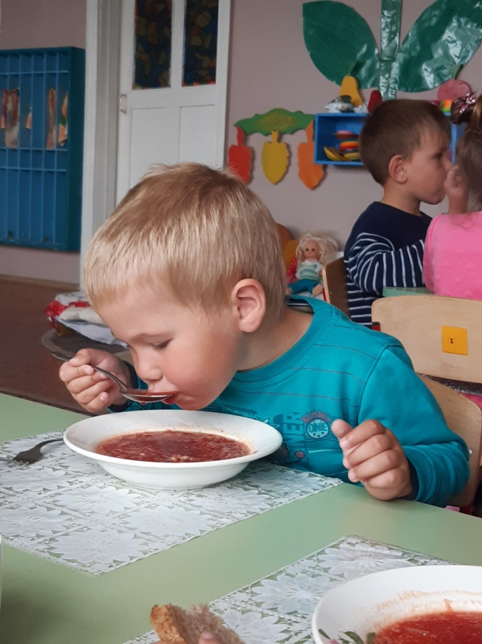
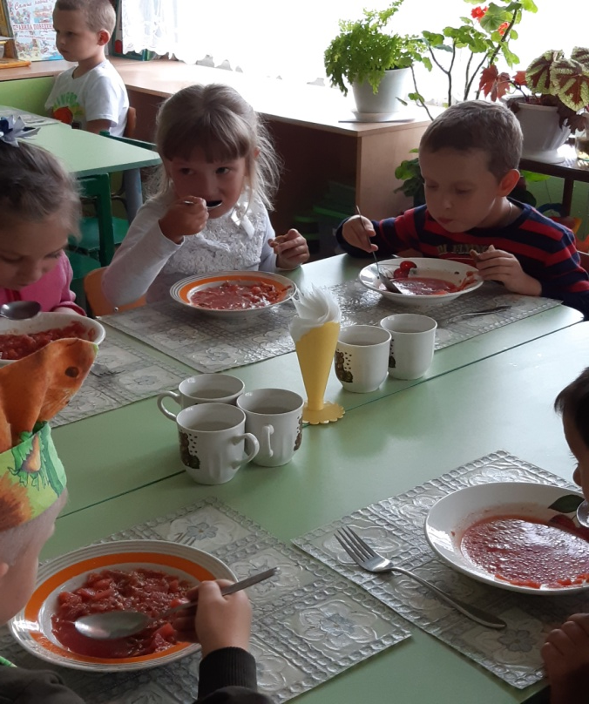
Культура еды
Гигиеническое воспитание и обучение неразрывно связано с воспитанием культурного поведения. С самого младшего возраста детей приучают правильно сидеть за столом во время еды, аккуратно есть, тщательно, бесшумно пережевывать пищу, уметь пользоваться столовыми приборами, салфеткой. Детям, которые дежурят по столовой, нужно не только уметь правильно накрыть стол и ставить посуду, но и твердо усвоить, что, перед тем как приступить к выполнению своих обязанностей, необходимо тщательно помыть руки с мылом, привести себя в порядок, причесаться.
Культуру еды часто относят к гигиеническим навыкам, но она имеет этический аспект - ведь поведение за столом основывается на уважении к сидящим рядом, а также к тем, кто приготовил пищу.

Slide 7
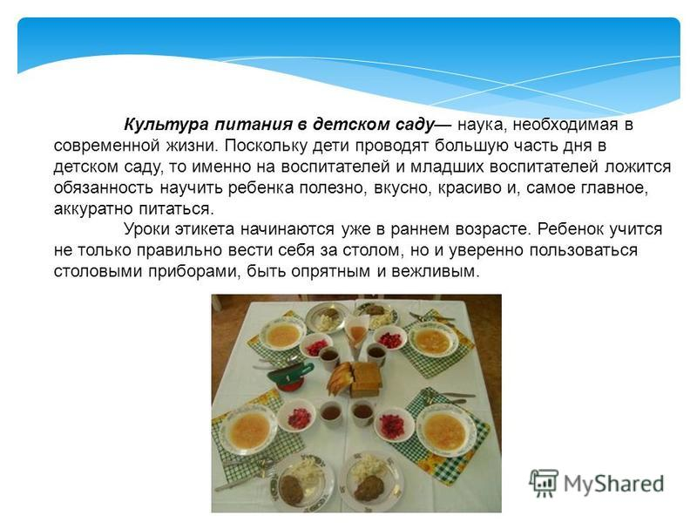
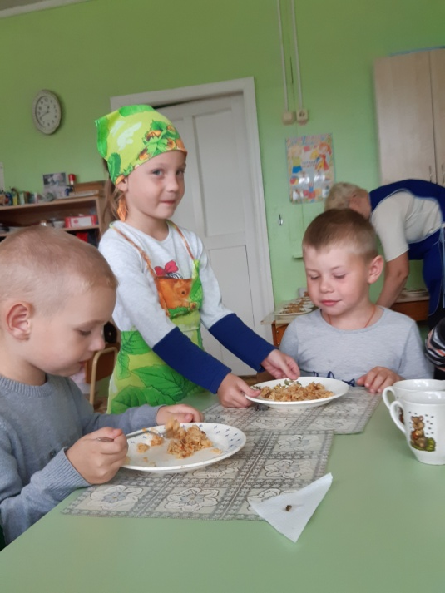
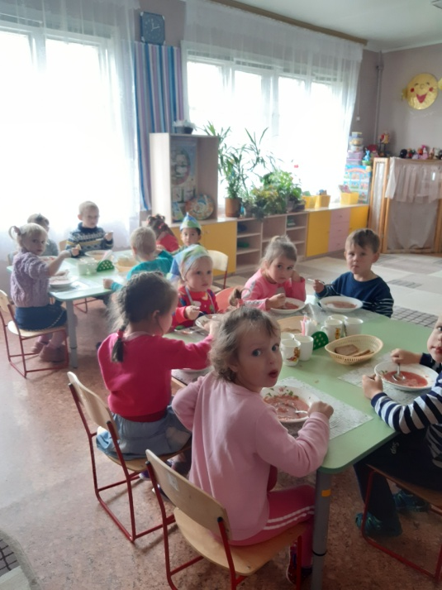

Slide 8

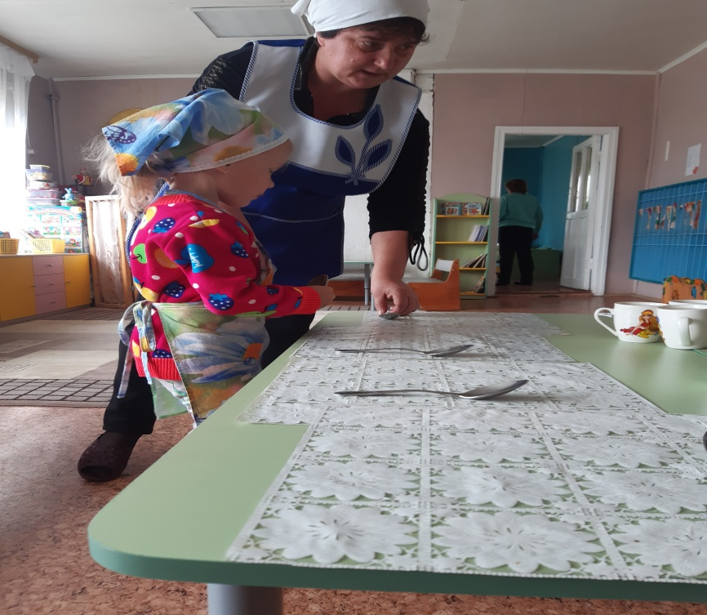

Slide 9


Slide 10
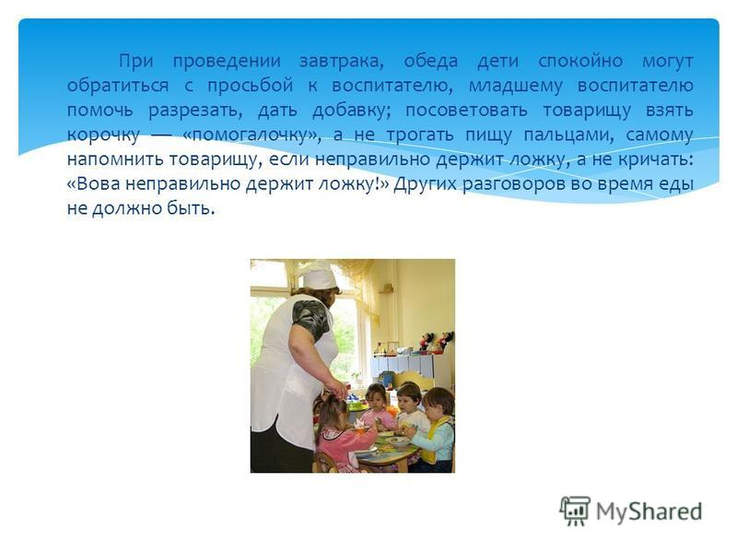


Slide 11
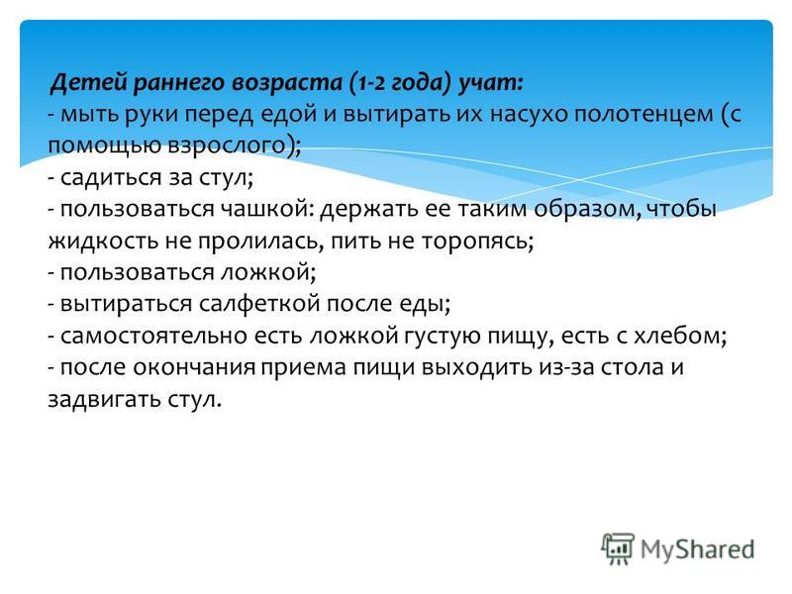

Slide 12


Slide 13


Slide 14


Slide 15


Slide 16
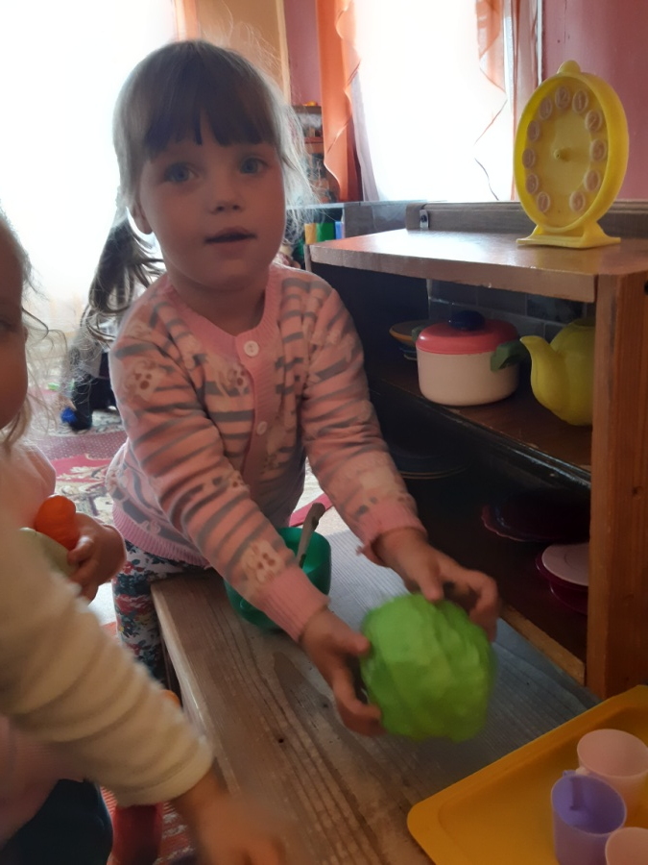
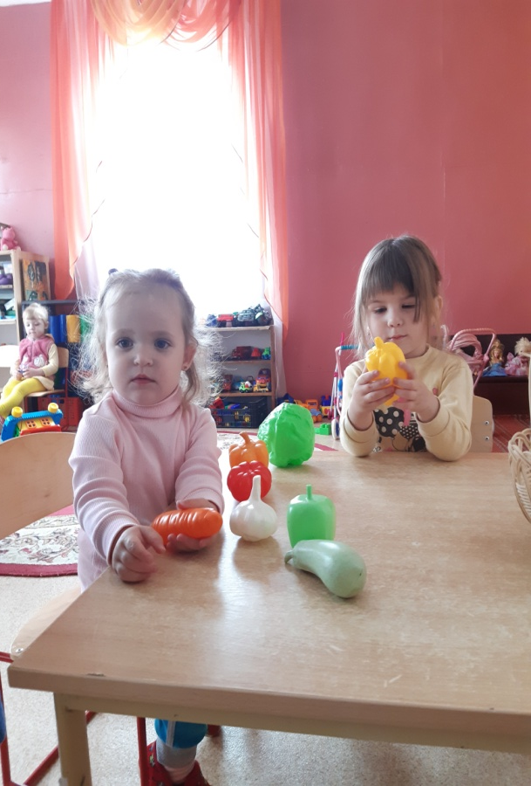
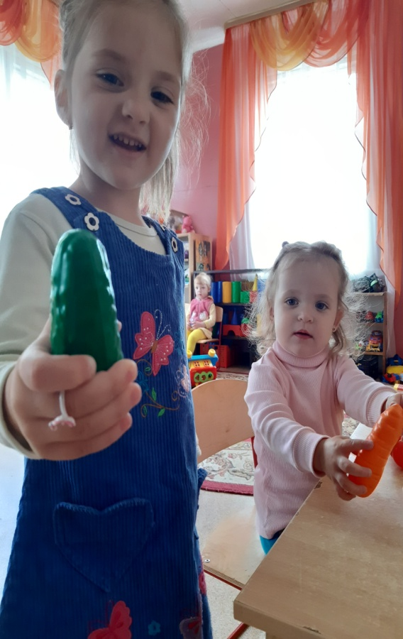
«Варим суп». Игровая деятельность в первой младшей группе

Slide 17
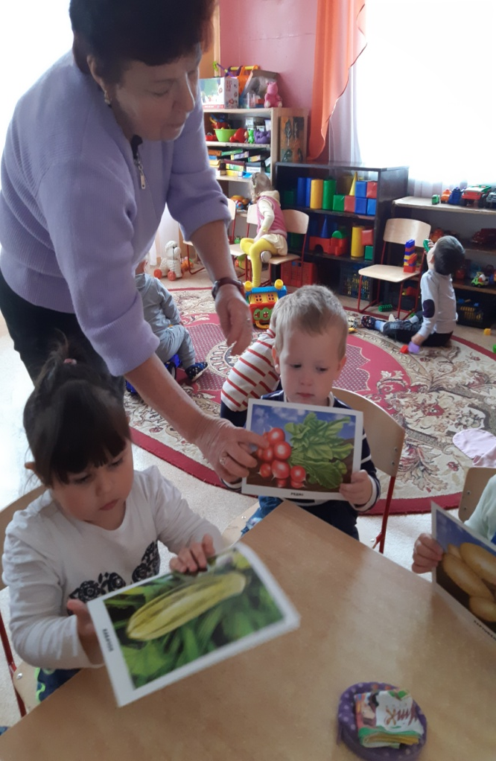
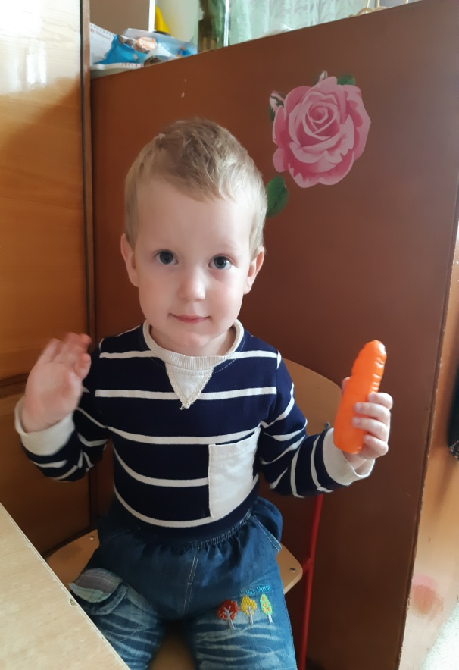
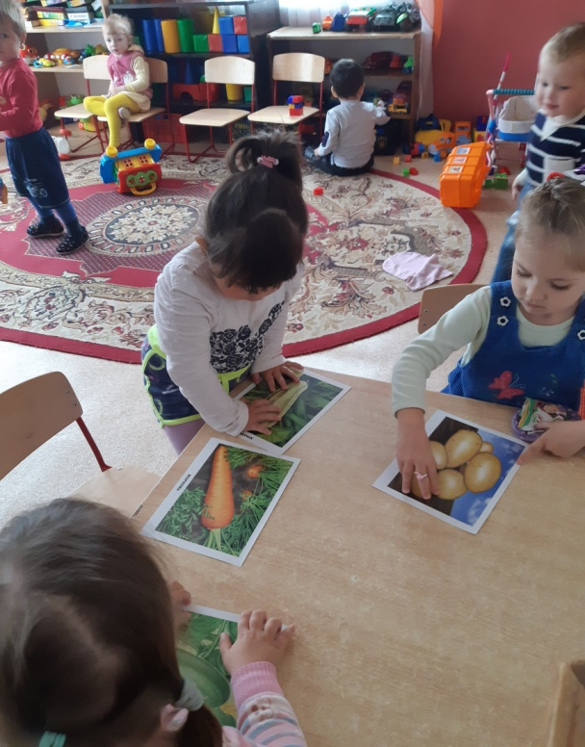
изучаем фрукты и овощи с малышами

Slide 18


